Slide 1
Spotkanie 5: 11.03.2014
Dawanie z siebie

Slide 2
Giorgio de Chirico, The Uncertainty of the Poet [Niepewność poety], 1913, © DACS 2002
https://www.tate.org.uk/art/artworks/de-chirico-the-uncertainty-of-the-poet-t04109
Przykład międzykulturowej perspektywy, która pojawia się w momencie, gdy muzeum dostrzega różnorodność swoich gości.

Slide 3
STUDIUM PRZYPADKU NR 1
Sztuka gestu i ekspresji

Slide 4
Budowanie na bazie obserwacji
Niesłyszący goście muzeum są bardzo spostrzegawczy i lubią bacznie przyglądać się dziełom sztuki.
W sposób naturalny przyciąga ich tematyka związana z gestem i środkami wyrazu.
W języku migowym można z łatwością uczyć klasycznych dyscypliny sztuki takich jak np. ikonografia czyli interpretowanie obrazów i symboli w sztuce.

Slide 5
Język symboli
Zarówno w tradycji zachodnioeuropejskiej, jak i wschodnioeuropejskiej symbolika gestów i mimiki w sztuce klasycznej ma odpowiedniki w języku migowym: gesty i mimika mają bardzo bogate znaczenie.

Slide 6
http://wallacelive.wallacecollection.org/eMuseumPlus?service=ExternalInterface&module=collection&objectId=65470
Antonio Cicognara
Zwiastowanie
ok.1480-1500
© Wallace Collection, Londyn

Slide 7
Philippe de Champaigne
Zwiastowanie
ok.1648
© Wallace Collection, Londyn
http://wallacelive.wallacecollection.org/eMuseumPlus?service=ExternalInterface&module=collection&objectId=65068

Slide 8
http://wallacelive.wallacecollection.org/eMuseumPlus?service=ExternalInterface&module=collection&objectId=64943
Bartolomé Esteban Murillo
Zwiastowanie
ok.1665-70
© Wallace Collection, Londyn

Slide 9
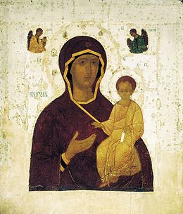
Matka Boska
Hodigitria
„Wskazująca drogę”
Dionizy, ok.1500
Katedra Smoleńska
Źródło: Wikimedia Commons

Slide 10
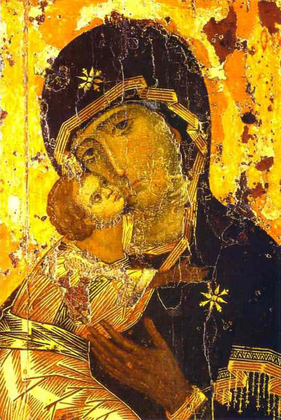
Matka Boska Włodzimierska
ok.1130
Państwowa Galeria Tretiakowska, Moskwa

Slide 11
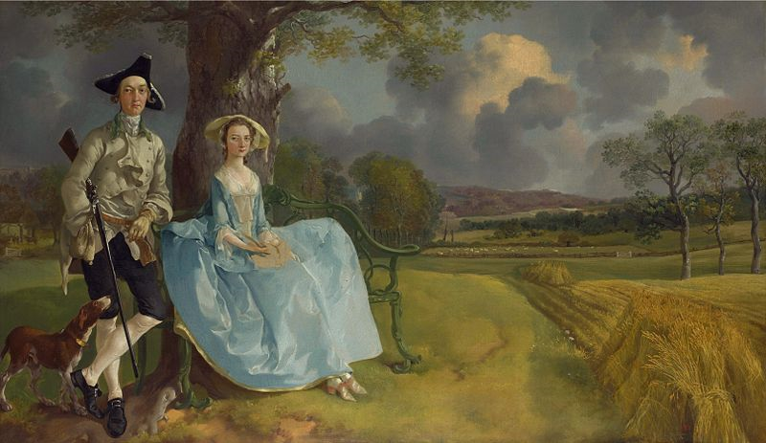
Państwo Andrews, Thomas Gainsborough, ok.1750, National Gallery, Londyn
Źródło: Wikimedia Commons

Slide 12
STUDIUM PRZYPADKU NR 2
Spuścizna niesłyszących

Slide 13
Odzyskiwanie przeszłości
Rozumienie powszechnie znanych postaci historycznych, które były niepełnosprawne albo niesłyszące.
Odkrywanie mniej znanych postaci, które były niepełnosprawne albo niesłyszące i zasługują na większą sławę.

Slide 14
Sir Joshua Reynolds
1723-1792
Rywal Gainsborougha
Przewodniczący Królewskiej Akademii Sztuki
Przyjaciel czołowych postaci historycznych
Stracił słuch w wieku ok. 20 lat

Slide 15
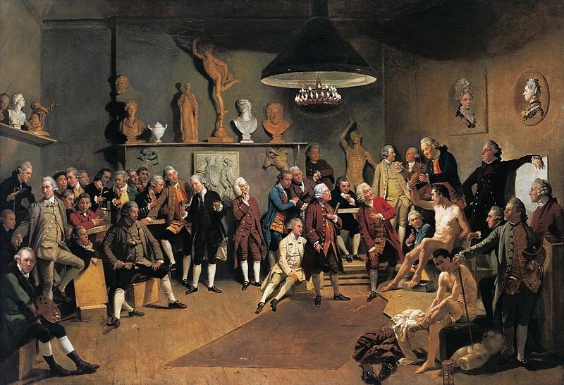
The Academicians of the Royal Academy [Nauczyciele Akademii Królewskiej], Johan Zoffany, 1771-2, Royal Collection
Źródło: Wikimedia Commons

Slide 16
Wpływ utraty słuchu
Nie lubił rozmawiać z klientami, wolał skupić się na malowaniu obrazów
Utrata słuchu sprawiła, że wyostrzyła się jego zdolność obserwacji, przez co jego portrety są innowacyjne i niezwykłe

Slide 17
Miss Jane Bowles, ok.1775, Wallace Collection
http://wallacelive.wallacecollection.org/eMuseumPlus?service=ExternalInterface&module=collection&objectId=64926
Mała dziewczynka z psotnym wyrazem twarzy trochę zbyt mocno tuli swojego pieska – spójrz, jak źle czuje się ten pies! © Wallace Collection

Slide 18
Self-Portrait as a Deaf Man, ok.1775, Tate
https://www.tate.org.uk/art/artworks/reynolds-self-portrait-as-a-deaf-man-n04505
Reynolds czuł się wystarczająco pewnie, by sportretować siebie nie tylko jako starzejącego się, ale także jako niesłyszącego – ten obraz jest bardzo nietypowy dla czasów w których powstał

Slide 19
Self-Portrait, Wearing Glasses, ok.1788, English Heritage, Apsley House
http://www.englishheritageimages.com/self-portrait-of-joshua-reynolds-n070503/print/5405677.html
Kolejny nietypowy portret – ludzi rzadko ukazywano z przyrządami korygującymi; fakt, że tak wybitny artysta ukazał samego siebie w sposób tak szczery, był rewolucyjny.
© English Heritage Photo Library

Slide 20
Podejście Reynoldsa do niepełnosprawności oznaczało, że ukazywał on swych przyjaciół w sposób prawdziwy, co nie zawsze się im podobało.
Twórcy pierwszego Słownika Języka Angielskiego, Samuelowi Johnsonowi nie podobało się, że został uwieczniony jako cierpiący na krótkowzroczność „mrugający Sam”.

Slide 21
Dziewczynka z truskawkami, 1772-3, Wallace Collection
http://wallacelive.wallacecollection.org/eMuseumPlus?service=ExternalInterface&module=collection&objectId=64930
Reynolds próbował nowych technik – próby te nie zawsze były udane, to jeden z przykładów, twarz dziewczynki zapada w pamięć.
© Wallace Collection

Slide 22
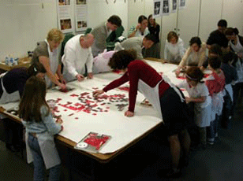
Warsztaty dla osób niesłyszących bez względu na wiek, rok 2005
Warsztaty z osobami niesłyszącymi wszelkich grup wiekowych, dotyczące kolekcji Muzeum Wallace, które odbyły się po wykładzie o Sir Reynoldsie.
© Miles Thomas

Slide 23
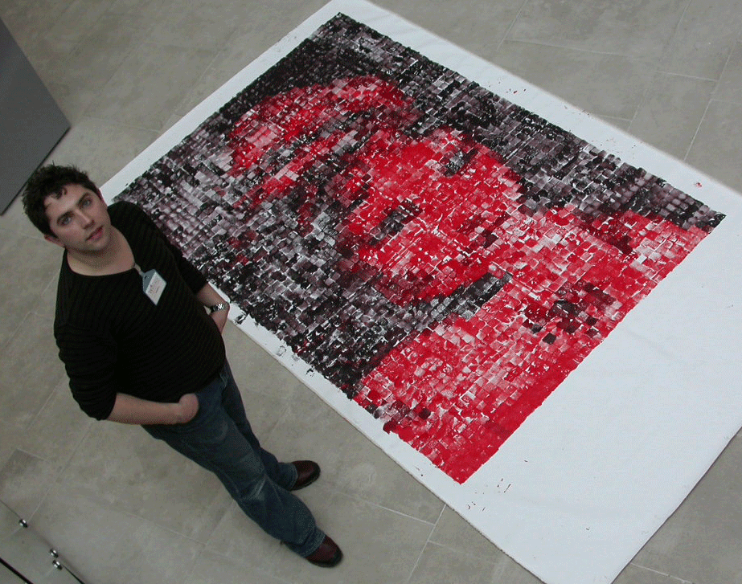
Efekt końcowy: Odsłonięcie Dziewczynki z truskawkami
Obraz zaprojektowany przez dwóch niesłyszących artystów, ku pamięci ich słynnego poprzednika, który także był osobą niesłyszącą © Miles Thomas

Slide 24
Wniosek
Historia sztuki w ujęciu atrakcyjnym dla osób niesłyszących pozwala na:
nowe spojrzenie na dyscypliny klasyczne;
odkrycie nowych ścieżek dla badań historycznych.

Slide 25
I wreszcie:
Wykłady dla osób niesłyszących stały się formą sztuki samą w sobie; zapoczątkowały zupełnie nową jakość.

Slide 27
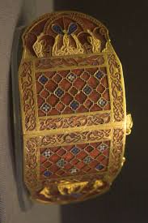
Również osoby słyszące mogą na tym skorzystać; o ile prościej jest pokazać sposób, w jaki zwierzęta są ze sobą połączone poprzez ruch ręki niż wyrażając to słowami: „Styl II, plecionka zoomorficzna” – które są zrozumiałe jedynie dla eksperta?
Źródło: Wikimedia Commons

